Slide 1



برنامج دعم التعلمات الأساس
مادة الرياضيات
المستوى
المقاعد
محدودة
4
لبنة ضرب
المسار
2
الحصة 1
نسخة تجريبية خاصة بمؤسسات الريادة
نسخة قيد التطوير

Slide 2




توجيهات لاستعمال العرض
شرائح خاصة بالأستاذ
إرشادات وشروحات يجب على الأستاذ قولها
إيقاف العرض( مناولة /نمذجة/ممارسة في مجموعات أو في ثنائيات)

Slide 3



توجيهات لاستعمال الكراسة
باقي الأنشطة تنجز في المنزل
أنشطة تنجز في القسم كما هي معروضة على الشرائح

Slide 4


أهداف الحصة
في نهاية الحصة سيكون التلاميذ قادرين على:
قراءة وكتابة وتفكيك الأعداد من 0 إلى 9999
وضع وانجاز عمليات ضرب في الأعداد من 0 إلى 99
حل مسائل بسيطة باستخدام استراتيجية الأسئلة الأربعة

Slide 5








الإعداد المادي للأستاذ(ة)
المذكرة اليومية
عدة المناولة
العرض الرقمي

Slide 6

هيكلة الحصة
خاص بالمدرس
حساب ذهني
1
دقـائق
10
جدول ضرب العدد 2 و 3 باستعمال تقنية السلم
الأعداد
2
دقيقة
15
نشاط التدرب عل قراءة وكتابة و تفكيك الأعداد من 0 إلى 9999
العمليات وحل المسائل
3
دقيقة
25
نشاط الضرب (عدد من رقمان في عدد من رقم واحد)
الاستئناس باستراتيجية الأسئلة الأربعة لحل مسألة
عمل فردي على الكراسة
4
دقيقة
10
الإنجاز/التصحيح
لعبة
5
دقائق
5
رمي الكرة (التدرب على الضرب)

Slide 7







أيقونات توجيهية
هذا النشاط مرتبط بتوظيف الألواح.
المناولة والألعاب
العمل الجماعي/نمذجة
العمل الثنائي
عمل فردي على الكراسة
أصغي إلى أستاذي وألاحظ ما يفعله.
أُحَضِّرُ لوازمي المدرسية قبل بداية الدرس.
العمل في مجموعات صغرى

Slide 8

ألعاب | عمليات وحل المسائل | الأعداد | نشاط اعتيادي | افتتاح الحصة
مرحبا بكم أعزائي سنبدأ حصة اليوم، انتبهوا جيدا
مرحبا بكم أبنائي الأعزاء

Slide 9



ألعاب | عمليات وحل المسائل | الأعداد | نشاط اعتيادي | افتتاح الحصة
أبنائي الأعزاء، ضعوا اللوحة والقلم والكراسة في القمطر، ستحتاجونها في هذه الحصة.
دفتر البحث
كراسة
قلم الرصاص
لوحة

Slide 10
ألعاب | عمليات وحل المسائل | الأعداد | نشاط اعتيادي | افتتاح الحصة
سنتدرب طيلة هذا الأسبوع على الاستعمال الجيد للوحة، انتبهوا جيدا.
أَجْلِسُ بِشَكْلٍ صَحيحٍ في مَكاني كَما يُوَضِّحُهُ أُسْتاذي؛
أَسْتَمِعُ بِإِمْعانٍ لِتَعْليماتِ أُسْتاذي وَشَرْحِهِ؛
أَطْلُبُ الْإِذْنَ مِنْ أُسْتاذي قَبْلَ تَقْديمِ الْجَوابِ، وَعِنْدَ طَرْحِ السُّؤالِ، وَعِنْدَ الْخُروجِ إِلى الْمِرْحاضِ؛
أصغي وأنتبه إلى أستاذي (تي)
أَنْصَحُ صَديقي الَّذي لا يَلْتَزِمُ بِهَذِهِ الشُّروطِ، لِكَيْ يَلْتَزِمُ بِها.
سيفوز التلاميذ الذين يلتزمون بهذه السلوكات بنجمة التميز

Slide 11
نشاط اعتيادي
جدول ضرب العدد
2 و 3 باستعمال تقنية السلم
5 دقائق

Slide 12

ألعاب | عمليات وحل المسائل | الأعداد | نشاط اعتيادي | افتتاح الحصة
  أبنائي الأعزاء سنقوم ببناء جداول الضرب، سيساعدنا ذلك في التدرب على الحساب السريع.
  ينمذج الأستاذ بناء جدول العدد 2 باستعمال تقنية السلم

Slide 13
ألعاب | عمليات وحل المسائل | الأعداد | نشاط اعتيادي | افتتاح الحصة
  سنقوم الآن ببناء جدول ضرب 3 بشكل جماعي باستعمال تقنية السلم
  .

Slide 14
ألعاب | عمليات وحل المسائل | الأعداد | نشاط اعتيادي | افتتاح الحصة
  على ألواحكم أحسبوا الجداء.
6×2=..

Slide 15

ألعاب | عمليات وحل المسائل | الأعداد | نشاط اعتيادي | افتتاح الحصة
  التصحيح
6×2=12

Slide 16
ألعاب | عمليات وحل المسائل | الأعداد | نشاط اعتيادي | افتتاح الحصة
  على ألواحكم أحسبوا الجداء.
7×3=..

Slide 17
ألعاب | عمليات وحل المسائل | الأعداد | نشاط اعتيادي | افتتاح الحصة
  التصحيح
7×3=21

Slide 18
نشاط الأعداد
قراءة وكتابة وتفكيك الأعداد من 0 إلى 9999
(بطاقات تفكيك العدد)
5 دقائق

Slide 19





ألعاب | عمليات وحل المسائل | الأعداد | نشاط اعتيادي | افتتاح الحصة
  الآن سنتدرب على قراءة وكتابة وتفكيك الأعداد من 0 إلى 999 باستخدام النقود.
يتدرب المتعلمون في ثنائيات على قراءة وكتابة وتفكيك الأعداد من 0 إلى 9999
نمذجة التعرف على الاعداد بالخشيبات والحزم

Slide 20
ألعاب | عمليات وحل المسائل | الأعداد | نشاط اعتيادي | افتتاح الحصة
  تابعوا معي سأقرأ لوحة تفكيك الأعداد. استمعوا جيدا.
1000 | 100 | 10 | 1
2000 | 200 | 20 | 2
3000 | 300 | 30 | 3
4000 | 400 | 40 | 4
5000 | 500 | 50 | 5
6000 | 600 | 60 | 6
7000 | 700 | 70 | 7
8000 | 800 | 80 | 8
9000 | 900 | 90 | 9

Slide 21
ألعاب | عمليات وحل المسائل | الأعداد | نشاط اعتيادي | افتتاح الحصة
  من يريد أن يقرأ كما قرأت.
1000 | 100 | 10 | 1
2000 | 200 | 20 | 2
3000 | 300 | 30 | 3
4000 | 400 | 40 | 4
5000 | 500 | 50 | 5
6000 | 600 | 60 | 6
7000 | 700 | 70 | 7
8000 | 800 | 80 | 8
9000 | 900 | 90 | 9

Slide 22
ألعاب | عمليات وحل المسائل | الأعداد | نشاط اعتيادي | افتتاح الحصة
  كتابة العدد بالحروف
  باستعمال جدول تفكيك الأعداد يكتب كل متعلم عددا من 1000 إلى 9999 على بطاقة بالأرقام
  تتبادل كل ثنائية البطاقات
  يكتب المتعلم العدد على البطاقة بالحروف
8759
ثمانية آلاف وسبع مئة وتسعة وخمسون

Slide 23
ألعاب | عمليات وحل المسائل | الأعداد | نشاط اعتيادي | افتتاح الحصة
  تقدم كل ثنائية عملها
  تشرح كيف توصلت إلى الجواب
  تقرأ الاعداد

Slide 24
ألعاب | عمليات وحل المسائل | الأعداد | نشاط اعتيادي | افتتاح الحصة
  كتابة العدد بالأرقام
  باستعمال جدول تفكيك الأعداد يكتب كل متعلم عددا من 1000 إلى 9999 على بطاقةٍ بالحروف
  تتبادل كل ثنائية البطاقات
  يكتب المتعلم العدد على البطاقة بالأرقام
خمسة آلاف وثلاث مئة وستة وعشرون
5326

Slide 25
ألعاب | عمليات وحل المسائل | الأعداد | نشاط اعتيادي | افتتاح الحصة
  تقدم كل ثنائية عملها
  تشرح كيف توصلت إلى الجواب
  تقرأ الاعداد

Slide 26
ألعاب | عمليات وحل المسائل | الأعداد | نشاط اعتيادي | افتتاح الحصة
  كتابة العدد كتابة مفككة
  باستعمال جدول تفكيك الأعداد يكتب كل متعلم عددا من 1000 إلى 9999 على بطاقة كتابة مفككة
  تتبادل كل ثنائية البطاقات
  يكتب المتعلم العدد على البطاقة بالأرقام ثم بالحروف
6000 + 500 + 30 + 4
6534
ستة آلاف وخمس مئة وأربعة وثلاثون

Slide 27
ألعاب | عمليات وحل المسائل | الأعداد | نشاط اعتيادي | افتتاح الحصة
  تقدم كل ثنائية عملها
  تشرح كيف توصلت إلى الجواب
  تقرأ الاعداد

Slide 28
عمليات وحل المسائل
وضع وإنجاز عملية ضرب باستخدام النقود
15 دقيقة

Slide 29


ألعاب | عمليات وحل المسائل | الأعداد | نشاط اعتيادي | افتتاح الحصة
  انتبهوا جيدا سنتدرب على إنجاز عمليات ضرب باعتماد التقنية الاعتيادية
  يقدم الأستاذ 17 درهما لكل واحد من ثلاثة تلاميذ يتم اختيارهم للمشاركة في النشاط

Slide 30
ألعاب | عمليات وحل المسائل | الأعداد | نشاط اعتيادي | افتتاح الحصة
  لا حظوا جيدا سأطلب منكم أن تعيدوا لي 17 درهما من النقود التي أعطيتكم مسبقا. كم درهما أصبح لدي.
  يتفاعل الأستاذ مع المتعلمين لمساعدتهم على فهم الوضعية واستنتاج العملية المناسبة.

Slide 31

ألعاب | عمليات وحل المسائل | الأعداد | نشاط اعتيادي | افتتاح الحصة
  لاحظوا جيدا، تابعوا معي سأقوم بنمذجة إنجاز عملية عملية الضرب
  يستعين الأستاذ ببطاقة النشاط لنمذجة النشاط
نمذجة نشاط وضع وانجاز عملية الضرب ( عدد من رقمين في عدد من رقم واحد)

Slide 32

ألعاب | عمليات وحل المسائل | الأعداد | نشاط اعتيادي | افتتاح الحصة
  على ألواحكم أنجزوا العملية التالية:
2
3
×
2
.
.
.

Slide 33
ألعاب | عمليات وحل المسائل | الأعداد | نشاط اعتيادي | افتتاح الحصة
  التصحيح
2
3
×
2
4
6

Slide 34
ألعاب | عمليات وحل المسائل | الأعداد | نشاط اعتيادي | افتتاح الحصة
  على ألواحكم انجزوا العملية التالية:
2
3
×
3
.
.
.

Slide 35
ألعاب | عمليات وحل المسائل | الأعداد | نشاط اعتيادي | افتتاح الحصة
  التصحيح
2
3
×
3
6
9

Slide 36
عمليات وحل المسائل
التدرب على حل مسائل باستعمال استراتيجية الأسئلة الأربعة
10 دقائق

Slide 37
ألعاب | عمليات وحل المسائل | الأعداد | نشاط اعتيادي | افتتاح الحصة
  تابعوا معي سأقرأ المسألة
  تعرض المسألة على المسلاط العاكس ويقرأها الأستاذ قراءة واضحة ومتأنية.
زرع البستاني في حديقة المدرسة 3 صفوف من الورود، في كل صف 30 وردة. كم وردة زرعها البستاني ؟

Slide 38

ألعاب | عمليات وحل المسائل | الأعداد | نشاط اعتيادي | افتتاح الحصة
  أغمضوا أعينكم وحاولوا تخيل المسألة.
  يقرا الأستاذ المسألة و يطرح سلسلة من الأسئلة لمساعدة المتعلمين على فهم المسألة والتعرف على العملية المناسبة.

Slide 39

ألعاب | عمليات وحل المسائل | الأعداد | نشاط اعتيادي | افتتاح الحصة
  الآن تابعوا معي سنتعرف على كيفية حل المسالة باستخدام استراتيجية الأسئلة الأربعة.
  سنحاول أولا استخراج المعلومات الواردة في المسألة.
السؤال
زرع البستاني في حديقة المدرسة 3 صفوف من الورود، في كل صف 30 وردة. كم وردة زرعها البستاني ؟
1- ما المعلومات الواردة في المسألة؟

Slide 40
ألعاب | عمليات وحل المسائل | الأعداد | نشاط اعتيادي | افتتاح الحصة
  يوجه الأستاذ المتعلمين لاستخراج المعلومات الواردة في المسألة.
الحل
زرع البستاني في حديقة المدرسة 3 صفوف من الورود، في كل صف 30 وردة. كم وردة زرعها البستاني ؟
المعلومات الواردة في المسألة هي:
زرع البستاني 3 صفوف وردا
في كل صف 30 وردة

Slide 41
ألعاب | عمليات وحل المسائل | الأعداد | نشاط اعتيادي | افتتاح الحصة
  بعد التعرف على المعلومات الواردة في المسألة سنحاول أن نحدد ما المطلوب منا في هذه المسألة.
السؤال
زرع البستاني في حديقة المدرسة 3 صفوف من الورود، في كل صف 30 وردة. كم وردة زرعها البستاني ؟
2- ما المطلوب مني؟

Slide 42
ألعاب | عمليات وحل المسائل | الأعداد | نشاط اعتيادي | افتتاح الحصة
  يتفاعل الأستاذ مع المتعلمين لتحديد المطلوب.
الحل
زرع البستاني في حديقة المدرسة 3 صفوف من الورود، في كل صف 30 وردة. كم وردة زرعها البستاني ؟
المطلوب هو:
تحديد عدد الورد الذي زرعه البستاني

Slide 43
ألعاب | عمليات وحل المسائل | الأعداد | نشاط اعتيادي | افتتاح الحصة
  في المرجلة الأخيرة سنحدد ماذا علينا أن نفعل بالضبط لإيجاد المطلوب.
السؤال
زرع البستاني في حديقة المدرسة 3 صفوف من الورود، في كل صف 30 وردة. كم وردة زرعها البستاني ؟
3- ماذا علينا أن نفعل؟ ولماذا؟

Slide 44
ألعاب | عمليات وحل المسائل | الأعداد | نشاط اعتيادي | افتتاح الحصة
  الجواب
الحل
زرع البستاني في حديقة المدرسة 3 صفوف من الورود، في كل صف 30 وردة. كم وردة زرعها البستاني ؟
عدد الصفوف
عدد الورد في كل صف
العدد الإجمالي للورود
لإيجاد المطلوب عليّ أن أقوم بعملية الضرب.

Slide 45
ألعاب | عمليات وحل المسائل | الأعداد | نشاط اعتيادي | افتتاح الحصة
  لاحظوا جيدا لماذا سنجري عملية الضرب لإيجاد حل المسألة.
العدد الإجمالي للورد المزروع
عدد الورود في الصف الأول
عدد الورود في الصف الثاني
عدد الورود في الصف الثالث
عدد الصفوف

Slide 46
ألعاب | عمليات وحل المسائل | الأعداد | نشاط اعتيادي | افتتاح الحصة
  نعم سنضرب عدد الورد في كل صف في عدد الصفوف
؟
30
30
30
3

Slide 47
ألعاب | عمليات وحل المسائل | الأعداد | نشاط اعتيادي | افتتاح الحصة
  حل المسألة.
  يمكن لبعض المتعلمين اقتراح عملية الجمع
كم وردة زرعها البستاني ؟
زرع البستاني في حديقة المدرسة 3 صفوف من الورود، في كل صف 30 وردة. كم وردة زرعها البستاني ؟
زرع البستاني :
30 X 3 = 90
وردة.

Slide 48
عمل فردي على الكراسة
تمارين على الكراسة
10 دقائق

Slide 49
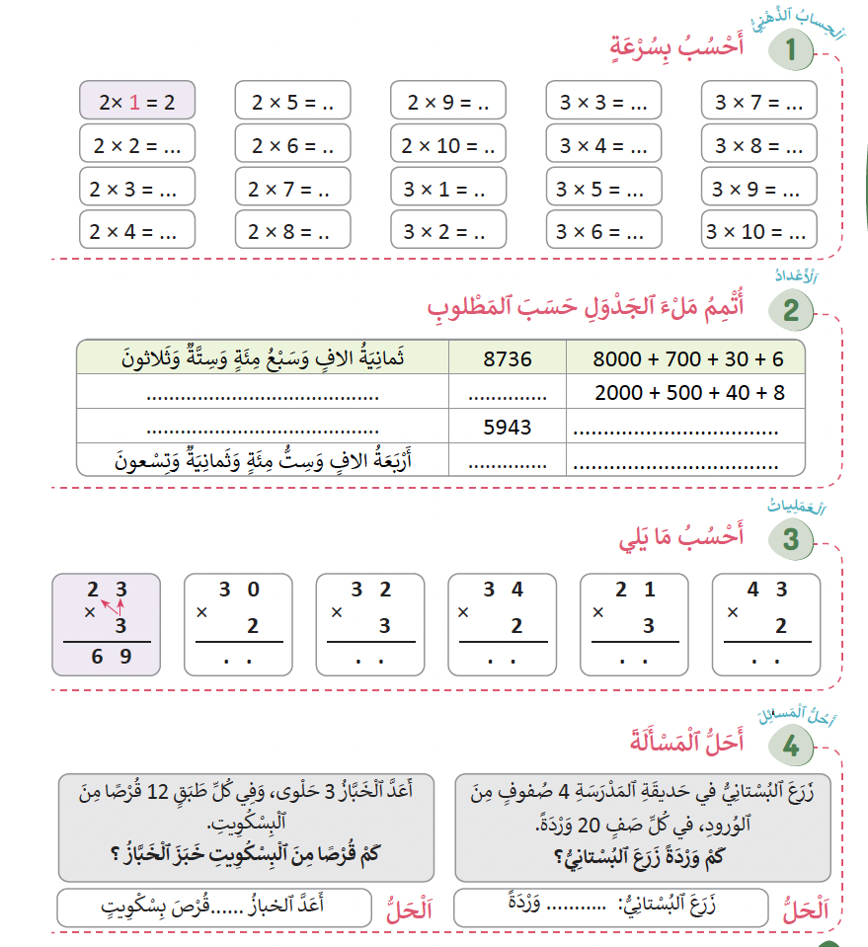
ألعاب | عمليات وحل المسائل | الأعداد | نشاط اعتيادي | افتتاح الحصة
  خدوا كراساتكم ،أنجزوا التمرين رقم 1 الصفحة 32

Slide 50
ألعاب | عمليات وحل المسائل | الأعداد | نشاط اعتيادي | افتتاح الحصة
  التصحيح
10
4
12
6
14
8
16

Slide 51
ألعاب | عمليات وحل المسائل | الأعداد | نشاط اعتيادي | افتتاح الحصة
  انجزوا التمرين رقم 2 الصفحة 32

Slide 52
ألعاب | عمليات وحل المسائل | الأعداد | نشاط اعتيادي | افتتاح الحصة
  التصحيح.
ألفان وخمس مئة وثمانية وأربعون
2548

Slide 53
ألعاب | عمليات وحل المسائل | الأعداد | نشاط اعتيادي | افتتاح الحصة
  أنجزوا التمرين رقم 3 الصفحة 32

Slide 54
ألعاب | عمليات وحل المسائل | الأعداد | نشاط اعتيادي | افتتاح الحصة
  التصحيح.
6 0
9 6

Slide 55


ألعاب | عمليات وحل المسائل | الأعداد | نشاط اعتيادي | افتتاح الحصة
  يطلب الأستاذ من المتعلمين البحث عن حل المسألة في المنزل مع تسجيل خطوات الحل على دفتر البحث
  التمرين رقم 4 صفحة 32
انجزوا المسألة في منازلكم؛
استعينوا بخطوات الأسئلة الأربعة للحل.
دونوا خطوات الحل على دفاتر البحث؛

Slide 56
لعبة: رمي الكرة
التدرب على الضرب
5 دقائق

Slide 57

ألعاب | عمليات وحل المسائل | الأعداد | نشاط اعتيادي | افتتاح الحصة
  الآن سنلعب لعبة رمي الكرة.
  التدرب على حساب فرق عددين
ٍٍ
التدرب على حساب جداء عددين (الحدين أقل من 10 ) باستخدام للعبة رمي الكرة.

Slide 58

الواجبات المنزلية
ينجز المتعلمون ما تبقى من التمارين في منازلهم مع تذكيرهم بأن مراقبة الانجازات ستتم بداية الحصة الموالية

Slide 59


تبصر الحصة
تسجيل الملاحظات حول سير الحصة على المذكرة اليومية؛
تسجيل نسبة التحــــــــــــــــــــــكم التقديرية من أهـــــــــداف الحصة.

